Slide 1
TRƯỜNG TIỂU HỌC ÁI MỘ A
Bài giảng điện tử Toán lớp 2
Thực hành lắp ghép, xếp hình phẳng (trang 91)

Slide 2
CHÀO MỪNG CÁC CON
ĐẾN VỚI TIẾT HỌC

Slide 3
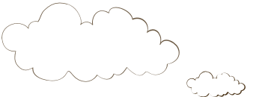
Yêu cầu cần đạt
Biết kiểm đếm và tìm các hình còn thiếu theo một quy luật nhất định.
Phát triển các năng lực toán học.

Slide 4
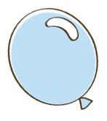
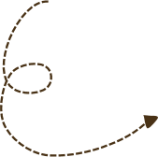
Thực hành

Slide 6
Con có thể sử dụng những đồ dùng quen thuộc như bút, thước, đũa,… để tạo thành hình tứ giác.

Slide 7
Vận dụng

Slide 8
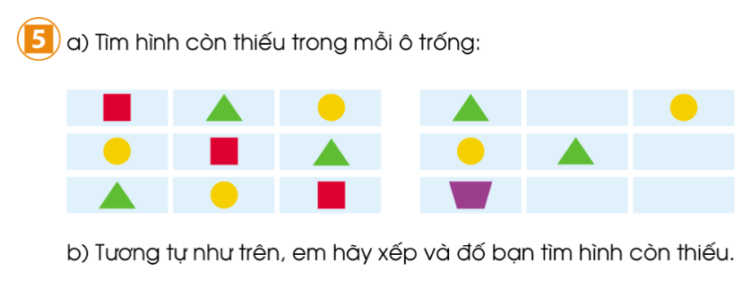
A
B
Hãy quan sát và kể tên các hình có trong bảng A?
hình vuông, hình tam giác, hình tròn.
Cách sắp xếp của 3 hình ở các hàng ngang?
Cách sắp xếp của 3 hình ở các cột dọc?
Các hình được sắp xếp không trùng lặp ở các hàng, các cột.
b)Tương tự như trên, em hãy xếp và đồ bạn tìm hình còn thiếu của bảng B.

Slide 9
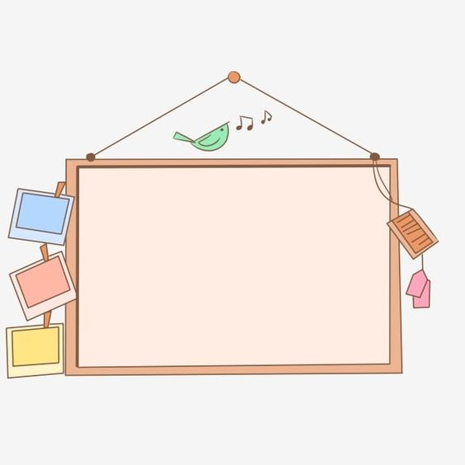
Dặn dò
- Thực hành xếp đồ vật thành hình tứ giác.
- Xem trước bài: Luyện tập chung (92)

